Slide 1
Item 6 : Report of the SPAW STAC Species Working Group
10th SPAW STAC
Virtual meeting
31, January 2022
Notes:
Bonjour à tous, merci monsieur le président de me donner la parole et a nos collégues du secrétariat SPAW de me permettre de prendre la parole afin de rendre compte du groupe de travail espèces sur les travaux fait et les avis rendus durant cette biennale 2021-2022.

Slide 2
Provisional agenda
Background and terms of reference
species proposals (7)
Break
Update of the Action Plan for the Conservation of Marine Mammals (MMAP)
Recommendations for the protection and recovery of the Caribbean Sea turtles
Recommendations for preventing sawfish extinction in the Wider Caribbean Region
Recommendations for conserving Nassau Grouper in the Wider Caribbean Region
Notes:
Comme l’agenda de ce groupe de travail est assez dense je vous propose de le diviser en 2 parties :
la première partie afin de resituer le cadre et le fonctionnement du travail du groupe pour cette biennale qui sera suivi de la présentation des avis des experts sur les 7 proposition d’especes devrait durer 15 min
Vous pourrez ensuite prendre le temps de discuter de ces propositions avant d’aborder
Les 4 derniers points de l’agenda soit la mise a jour du plan d’action MM, les recommandations de gestion faite par les experts pour la protection des tortues marines, des poissons scie et de mérous de Nassau

Slide 3
Working groups
Background and terms of reference
species proposals (7)
Update of the MMAP
Recommendations for the protection and recovery of Sea turtles
Recommendations for preventing sawfish extinction
Recommendations for conserving Nassau Grouper
UNEP(DEPI)/CAR WG.42 INF. 12/Rev.1 Terms of Reference of the SPAW STAC Ad Hoc Working Groups
Notes:
1 La première réunion des Parties Contractantes du protocole SPAW, à La Havane, Cuba (24-25 septembre 2001), dans sa décision I.7, a attribué "des mandats spécifiques au STAC (Comité consultatif scientifique et technique) pour la création de Groupes de Travail ad hoc pour traiter les thèmes qui, en raison de leur complexité ou de leur niveau de spécialisation, nécessitent [une attention particulière]. Ces groupes devraient présenter des rapports sur leurs travaux au STAC".
2 Depuis décembre 2021, quatre Groupes de Travail ad hoc de ce type, consacrés respectivement aux aires protégées, aux espèces, aux dérogations et aux sargasses, existent.
3 Les Groupes de Travail abordent des questions spécifiques identifiés par le STAC afin de faciliter la poursuite des discussions sur des sujets d'intérêt. les Parties Contractantes, soutenues par le CAR-SPAW et le Secrétariat doivent revoir et mettre à jour les tâches et les présidences des Groupes de Travail dans les 30 jours de chaque Conférence des Parties SPAW.
4 Les termes de référence définis par les Parties Contractants et approuvés en janvier 2022 définissent le fonctionnement de ces groupes de travail

Slide 4
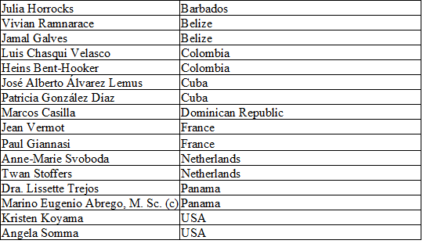
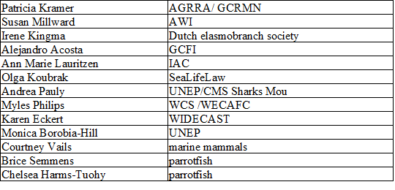
List of experts
Background and terms of reference
species proposals (7)
Update of the MMAP
Recommendations for the protection and recovery of Sea turtles
Recommendations for preventing sawfish extinction
Recommendations for conserving Nassau Grouper
Notes:
-Chaque Partie Contractante peut désigner 2 experts par Groupe de travail et chaque observateur peut désigner 1 expert par Groupe de Travail, à condition que le nombre total d'experts observateurs ne dépasse pas le nombre de Parties Contractantes au Protocole SPAW. Le groupe de travail actuel sur les espèces est composé de 29 experts, 16 nommés par 9 pays et 13 nommés par des observateurs.
-Tous les experts sont désignés ou invités en raison de leur compétence scientifique et/ou technique, de leur disponibilité et de leur volonté d'être réactifs, et de couvrir, dans toute la mesure du possible, l'étendue géographique et thématique du sujet traité.
-Tous les experts participent à titre individuel et ne représentent pas les vues ou positions officielles des Parties Contractantes et des observateurs qui les ont désignés.

Slide 5
Tasks defined by STAC 9
Task 1 : Review, evaluate, and provide recommendations on proposals from Contracting Parties to add new species to the SPAW Protocol Annexes or change the listing status of species currently on the Annexes.
Task 2: Strengthen work on the conservation and management of species listed in the Annexes of the Protocol taking into account the recommendations in:
paragraphs 50-56 of UNEP(DEPI)/CAR WG.42/INF.24: recommendations of the species WG for and effective management of shark and ray species listed in Annex III;
paragraph 4 of UNEP(DEPI)/CAR WG.42/INF.25: recommendations of the species WG for preventing sawfish extinction, with a priority for the protection and recovery of small-tooth sawfish (Pristis pectinate, Annexe II) and large-tooth sawfish (Pristis pristis, Annexe II);
paragraphs 8-10 of UNEP(DEPI)/CAR WG.42/INF.38: recommendations of the species WG for conserving the Nassau Grouper (Epinephelus striatus, Annex III);
paragraph 8 of UNEP(DEPI)/CAR WG.42/INF.39: recommendations of the species WG for the protection and Recovery of Caribbean Sea Turtles (Annexe II);
Task 3: Revise and update the MMAP, considering new information and developments since 2008, including the “Scientific and Technical Analysis of the Implementation of the Action Plan for the Conservation of Marine Mammals (MMAP) in the Wider Caribbean,” and present the updated MMAP to STAC10 for its review and consideration.
Background and terms of reference
species proposals (7)
Update of the MMAP
Recommendations for the protection and recovery of Sea turtles
Recommendations for preventing sawfish extinction
Recommendations for conserving Nassau Grouper
Notes:
Le groupe de travail espèces s'est vu confier par le STAC 9 les tâches suivantes :
examiner, évaluer et fournir des recommandations sur les propositions des Parties Contractantes visant à ajouter de nouvelles espèces aux annexes du protocole SPAW ou à modifier le statut d'inscription des espèces figurant actuellement dans les annexes.
Renforcer les travaux sur la conservation et la gestion des espèces figurant dans les annexes du Protocole, en tenant compte des recommandations des documents UNEP(DEPI)/CAR WG.42/INF 24 sur les requins et raies, INF 25 sur les poissons scie, INF.38 sur les Merous de nassau et INF.39 sur les tortues de mer
Réviser et mettre à jour le PAMM,

Slide 6
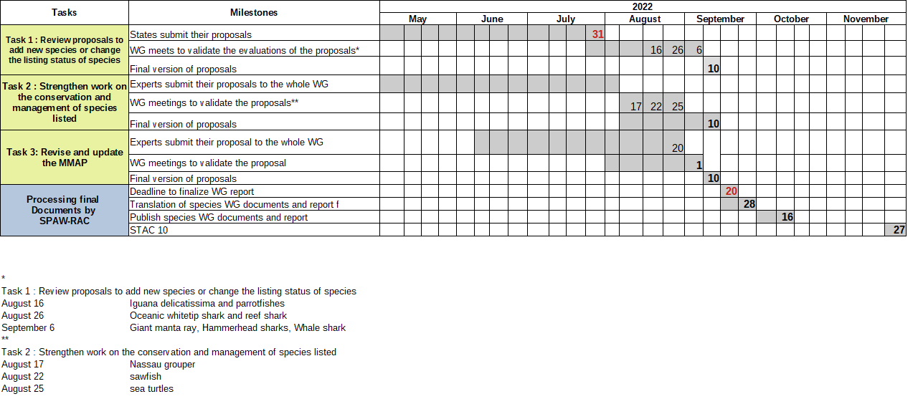
Timeline and general functioning
Background and terms of reference
species proposals (7)
Update of the MMAP
Recommendations for the protection and recovery of Sea turtles
Recommendations for preventing sawfish extinction
Recommendations for conserving Nassau Grouper
Notes:
-Le STAC désigne le président de chaque Groupe de Travail pour un mandat d'une période biennale. Cette biennale le CAR SPAW a présidé l’ensemble des groupes de travail.
Comme ont peut le voir ici le groupe de travail espèces a principalement été actif de juin à septembre 2022. Ce fut une période intense et nous remercions les experts ayant participer aux groupes de travail pour leur implication et leur disponibilité.
Comme prévu par le cahier des charges tous échange email sont passés par la plateforme virtuelle "teamwork" et tous les documents ont été partagés via un dossier collectif Google Drive. l’intégralité des réunions c’est fait en distanciel et en anglais puisque c’est l’unique langue de travail des WG.
Une réunion d'introduction avec tous les groupes de travail (Espèces, Zones protégées, et exemption) a été organisée le 3 juin 2022. Cette réunion avait pour but de présenter aux nouveaux experts nommés le contexte du protocole SPAW, les règles et les objectifs des groupes de travail, Une réunion du groupe de travail sur les espèces a ensuite été organisée le 28 juin, afin d'identifier des leaders pour chaque sous tâche, de répartir le travail entre les membres du groupe, et de planifier l'évaluation des propositions d’especes soumises par les parties contractantes
Le groupe de travail sur les espèces s’est ensuite réuni lors de réunions thématiques et a collaborativement rédigé les documents et recommandations. Le consensus a toujours été recherché et lorsque cela n’a pas été possible nous nous sommes attaché a refléter autant que possible la pluralité des opinions.

Slide 7
Revised criteria for the listing of species in the Annexes of the SPAW Protocol (2014)
Criterion #1. Factors for the scientific evaluation of the threatened or endangered status of the proposed specie: aspects of population dynamics, conditions clearly increasing the vulnerability of the species, and the importance of the species to the maintenance of fragile or vulnerable ecosystems.
#2. When evaluation of the factors enumerated above clearly indicates that a species is threatened or endangered, the lack of full scientific certainty about the exact status of the species is not to prevent the listing of the species on the appropriate annex.
#4. Application of the IUCN criteria in a regional (Caribbean)context
#5. Subject of local or international trade, regulated under CITES or other instruments.
#6. Importance and usefulness of regional cooperative efforts on the protection and recovery of the species.
#8 In the case of Annex III, higher taxa can also be used to simplify the list.
#10 species essential to the maintenance of such fragile and vulnerable ecosystems/habitatsmay be listed if the listing of such species is felt to be an "appropriate measure to ensure the protection and recovery" of such ecosystems/habitats
Background and terms of reference
species proposals (7)
Update of the MMAP
Recommendations for the protection and recovery of Sea turtles
Recommendations for preventing sawfish extinction
Recommendations for conserving Nassau Grouper
Notes:
Les exigences relatives à la nomination des espèces sont énoncées dans les articles 11 et 19 du Protocole (SPAW), ainsi que dans les lignes directrices et les critères adoptés par les Parties conformément à l'article 21.
La proposition doit répondre aux "Critères révisés pour l'inscription d'espèces aux Annexes du Protocole relatif à SPAW et Procédure de soumission et d'approbation des propositions d'inscription d'espèces aux annexes I, II et III, ou de leur suppression" de 2014.
Enfin, l'article 19(3) énumère le type d'informations qui doivent être incluses, dans la mesure du possible, dans les rapports relatifs aux espèces protégées.
Les proposition doivent ensuite être deposées auprès du secrétariat ou du CAR SPAW quatre mois soit 120 jours avant la réunion du STAC SPAW.

Slide 8
2- species proposals
Inclusion of all Parrot Fishes (Perciformes: Scaridae) in Annex III of the SPAW Protocol
Uplisting of Oceanic whitetip shark (Carcharhinus longimanus) from Annex III to Annex II of the SPAW protocol
Uplisting of the whale shark (Rhincodon typus) ) from Annex III to Annex II of the SPAW Protocol
Inclusion of 3 hammerhead sharks (Sphyrna mokarran) in Appendix II of the SPAW Protocol
Uplisting of the Lesser Antillean Iguana (Iguana delicatissima) from Appendix III to Appendix II of the SPAW Protocol
Inclusion of the Caribbean reef shark (Carcharhinus perezi) in Appendix III of the SPAW Protocol
Inclusion of the Giant manta ray species (Manta birostris) in Appendix II of the SPAW Protocol
Background and terms of reference
species proposals (7)
Update of the MMAP
Recommendations for the protection and recovery of Sea turtles
Recommendations for preventing sawfish extinction
Recommendations for conserving Nassau Grouper
Notes:
Pour cette biennale ont été déposé des demandes pour :
L’ Inscription de tous les poissons-perroquets (Perciformes : Scaridae) et du requin de récif des Caraïbes (Carcharhinus perezi) à l'annexe III du protocole SPAW ,
de 3 requins marteaux (Sphyrna mokarran), de la raie manta géante (Manta birostris) et à l'Annexe II du Protocole SPAW
Ainsi que
Le changement d’annexe du requin à pointe blanche océanique (Carcharhinus longimanus), du requin-baleine (Rhincodon typus) et de l'iguane des petites Antilles (Iguana delicatissima) de l'Annexe III à l'Annexe II du protocole SPAW

Slide 9
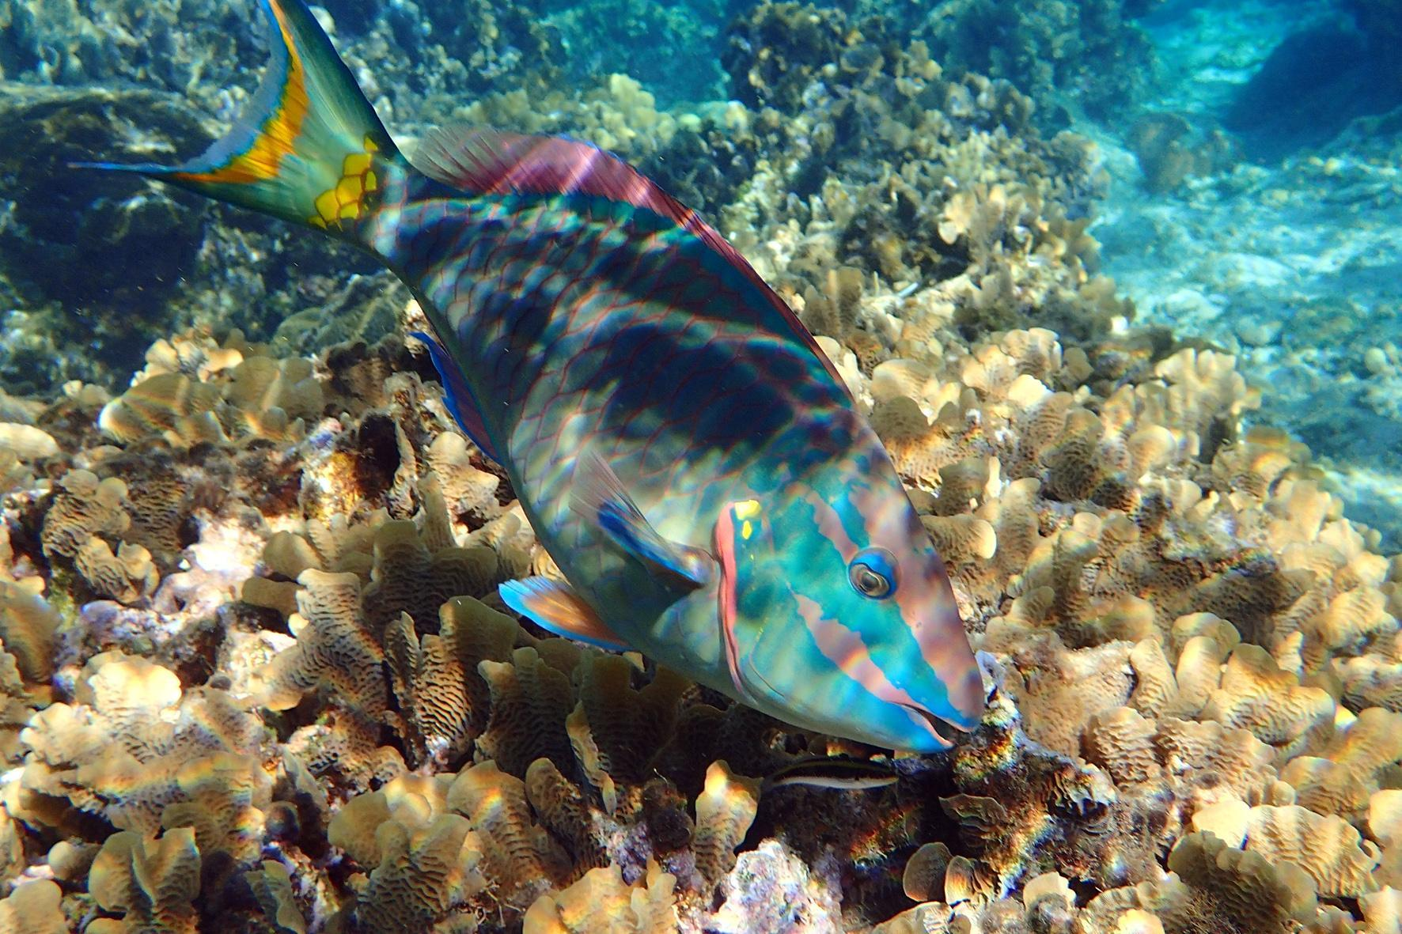
Inclusion of all Parrot Fishes (Perciformes: Scaridae) in Annex III of the SPAW Protocol
Background and terms of reference
species proposals (7)
Update of the MMAP
Recommendations for the protection and recovery of Sea turtles
Recommendations for preventing sawfish extinction
Recommendations for conserving Nassau Grouper
All experts consider that the proposal follows the requirements of the guidelines.
All experts confirm that the information presented in the proposal supported the inclusion of all parrotfishes in Annex III of the Protocol based on :
the importance of parrotfish to the protection of vulnerable coral reef ecosystems (criterion #10).
They also point to the success of some national management programs (criterion #3)
and the importance of regional and cooperative efforts to protect and recover the species.
Consensus: the group unanimously concludes that all parrotfishes (Perciformes: Scaridae) meet the criteria for listing in Annex III of the Protocol, notably based on the importance of parrotfish to the protection of vulnerable coral reef ecosystems and the importance of regional and cooperative efforts for the protection and recovery of these species
Notes:
Inscription de tous les poissons-perroquets a l’annexe 3 du protocole SPAW
La proposition a été soumise par la France et le Royaume des Pays Bas au CAR SPAW le 31 juillet 2022 et au groupe de travail le 1er août 2022. Les experts ont été invités à étudier la proposition et à remplir le tableau d'évaluation correspondant
Le 26 août, les experts du groupe de travail sur les espèces (5) ont été invités à une réunion de afin de discuter de la proposition d'inscription de tous les Poissons-perroquets à l'annexe III du protocole SPAW.
Tous les experts estiment que la proposition respecte les exigences des lignes directrices.
Tous les experts confirment que les informations présentées dans la proposition soutiennent l'inscription de tous les Poissons-perroquets (Perciformes : Scaridae) à l'annexe III du protocole, en raison de l'importance des Poissons-perroquets pour la protection des écosystèmes vulnérables des récifs coralliens (critère n° 10). Ils soulignent également le succès de certains programmes de gestion nationaux (critère n°3) et l'importance des efforts régionaux et de coopération pour protéger et rétablir l'espèce.
Consensus : le groupe conclut à l'unanimité que tous les poissons-perroquets (Perciformes : Scaridae) remplissent les critères d'inscription à l'annexe III du protocole, notamment en raison de l'importance des poissons-perroquets pour la protection des écosystèmes vulnérables des récifs coralliens et de l'importance des efforts régionaux et de coopération pour la protection et la reconstitution de ces espèces.
Les Poissons-perroquets ont un rôle écologique majeur. Ils sont d'une grande importance pour le maintien des écosystèmes et des habitats fragiles ou vulnérables. Ils maintiennent la résilience des récifs coralliens, contrôlent l'abondance des macroalgues, transfèrent de l'énergie aux poissons carnivores intermédiaires, soutiennent le recrutement des coraux et produisent des sédiments car ils sont des érodeurs naturels. Le rôle fonctionnel de chaque espèce de Poisson perroquet est largement distinct, c'est pourquoi il est important de préserver à la fois la diversité et l'abondance des espèces de ce groupe. Plusieurs menaces augmentent la vulnérabilité des Poissons-perroquets, comme la destruction et la fragmentation de l'habitat, la pollution de l'eau, le changement climatique et un cycle biologique complexe. Cependant, la principale menace actuelle est la surpêche, qui est exacerbée par l'épuisement d'autres stocks de poissons ciblés.

Slide 10
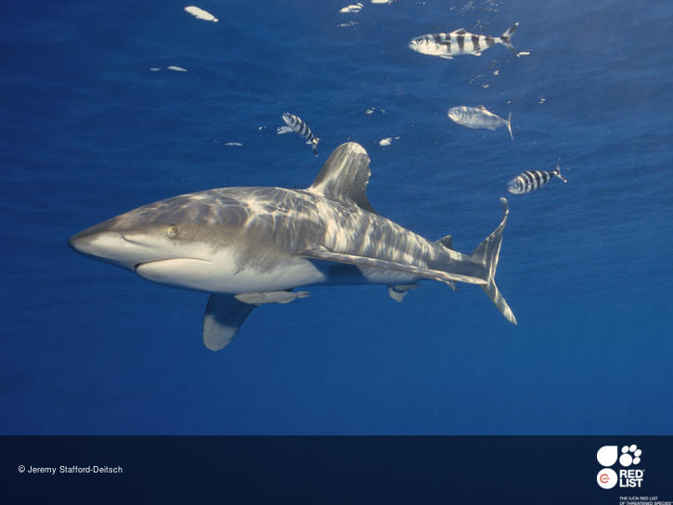
Uplisting of Oceanic whitetip shark (Carcharhinus longimanus) from Annex III to Annex II of the SPAW protocol
Background and terms of reference
species proposals (7)
Update of the MMAP
Recommendations for the protection and recovery of Sea turtles
Recommendations for preventing sawfish extinction
Recommendations for conserving Nassau Grouper
All experts consider that the proposal follows the requirements of the guidelines.
All experts confirm that the information presented in the proposal supports the uplisting of Oceanic Whitetip shark from annex III to annex II of the SPAW protocol, based on:
the level of decline of the species (criterion #1);
the need to reinforce the management and protection measures taken by several SPAW parties (criterion #6).
Some experts note that the recognition of the species as “critically endangered” by the IUCN (criterion #4), also supports the uplisting of the species.
Consensus: the group unanimously concludes the of Oceanic Whitetip shark meets the criteria for uplisting from annex III to Annex II of the SPAW protocol, notably based on population decline, recognition of a threatened and endangered species status, and the importance of regional and cooperative efforts for the protection and recovery of the species.
Notes:
La proposition de changement d’annexe du requin à pointe blanche océanique de l’annexe 3 a l’annexe 2 a été soumise au CAR SPAW le 31 juillet 2022 par la France et le Royaume des Pays Bas et au groupe de travail le 1er août 2022. Les experts ont été invités à étudier la proposition et à remplir le tableau d'évaluation
Le 26 août, les experts du groupe de travail sur les espèces ont été invités à une réunion afin de discuter de la proposition d'inscription
Tous les experts estiment que la proposition respecte les exigences des lignes directrices.
Et que les informations présentées dans la proposition soutiennent la demande de changement de liste du Requin océanique à pointe blanche Carcharhinus longimanus de l'annexe III à l'annexe II du protocole SPAW, sur la base des éléments suivants :
le site niveau de déclin de l'espèce (critère n° 1) ;
la nécessité de renforcer les mesures de gestion et de protection prises par plusieurs parties SPAW (critère n°6).
Certains experts notent que la reconnaissance de l'espèce comme " en danger critique d'extinction " par l'UICN (critère #4), soutient également l'inscription de l'espèce sur la liste supérieure.
Conclusion : le groupe est unanime conclut que le Requin océanique à pointe blanche Carcharhinus longimanus répond aux critères de chengement d’annexe et a l'inscription sur la liste supérieure de l'annexe III à l'annexe II du protocole SPAW, notamment sur la base du déclin de la population, de la reconnaissance du statut d'espèce menacée et en danger, et de l'importance des efforts régionaux et de coopération pour la protection et le rétablissement de l'espèce.
Carcharhinus longimanus est une espèce circumtropicale qui se rencontre principalement dans les zones pélagiques, dans des habitats peu profonds allant des eaux de surface à une profondeur de 20 mètres. Il a été caractérisé historiquement comme l'un des requins océaniques les plus abondants dans les mers tropicales du monde entier. Le Requin océanique à pointe blanche a connu un signifiant déclin de sa population entre 57% et 88%, dans l'Atlantique et le Golfe du Mexique. Cette espèce est considérée par l'UICN en danger critique d'extinction dans l'Atlantique Nord-Ouest et l'Atlantique Centre-Ouest. Le déclin du Requin océanique a été bien étudié, et l'évaluation la plus récente de l'UICN pour la population mondiale estime un déclin de la population de plus de 98%.

Slide 11
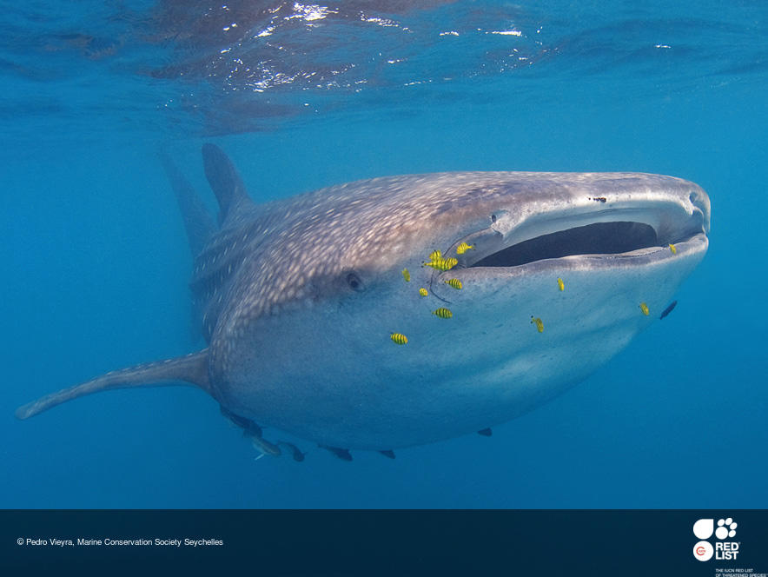
Uplisting of the whale shark (Rhincodon typus)from Appendix III to Appendix II of the SPAW Protocol
3 experts consider that the relevant criteria for inclusion in Annex II of SPAW are met and that uplisting to Annex II is warranted. They emphasised the following points:
clear evidence of decline by 50% over the last three generations (criterion #1).
Whale Sharks are listed as Endangered globally on the IUCN Red List (criterion #4).
They are highly migratory and would benefit from collaborative regional efforts (criterion #6).
listed on Annex III of the SPAW Protocol since 2017 (criterion #8).
protected through several international agreements, such as CITES (criterion #5) and some national legislations
2 experts consider that Annex II listing is not justified. They point out :
A lack of data in the proposal. Data presented are too outdated to confirm the species is in decline (criterion #1) ;
consider that the information regarding increasing international trade is very old, and there is very little information about the actual volume or location of the trade (criterion #5).
the IUCN estimates are for a presumed decline (criterion #4). They also point out that the 50% decline is for the entire population, not necessarily the Caribbean population.
No Consensus : 2 experts consider the proposal does not present sufficient information to demonstrate the species meets the criteria for uplisting to Annex II. 3 experts consider there is sufficient information in the proposal to uplist the species to Annex II.
Background and terms of reference
species proposals (7)
Update of the MMAP
Recommendations for the protection and recovery of Sea turtles
Recommendations for preventing sawfish extinction
Recommendations for conserving Nassau Grouper
Notes:
La proposition de changement d’annexe du requin à pointe blanche de l'Annexe III à l'Annexe II du protocole SPAW a été soumise au CAR SPAW par la France et le Royaume des Pays Bas le 31 juillet 2022, et au groupe de travail le 09 août 2022. Les experts ont été invités à lire la proposition et à remplir le tableau d'évaluation correspondant
Le 6 septembre, les experts du groupe de travail sur les espèces ont été invités à une réunion afin de discuter de la proposition d'inscription du Requin-Baleine Rhincodon Typus de l'annexe III à l'annexe II.
Trois (3) experts considèrent que les critères pertinents pour l'inscription à l'annexe II de SPAW sont remplis et que l'inscription à l'annexe II est justifiée, sur la base des critères et des informations disponibles dans la proposition. Ils ont souligné les points suivants :
Il existe des preuves évidentes d'un déclin de 50 % au cours des trois dernières générations (critère n° 1). Les Requins-Baleines sont principalement menacés par la pêche, le commerce international, les collisions avec les navires et le changement climatique. En particulier, leurs populations sont très vulnérables au déclin en raison de leur croissance lente et de leur maturation tardive.
Les Requins-Baleines sont classés comme étant en danger au niveau mondial sur la liste rouge de l'UICN (critère n°4).
Ils sont de grands migrateurs et bénéficieraient d'efforts régionaux de collaboration (critère n°6).
Ils sont inscrits à l'annexe III du protocole SPAW depuis 2017 (critère n°8).
Ils ont été protégés par plusieurs accords internationaux, tels que la CITES (critère n°5) et certaines législations nationales.
Deux (2) experts estiment que l'inscription à l'annexe II n'est pas justifiée. Ils soulignent le manque de données dans la proposition et le fait que les données présentées ne sont pas suffisantes pour confirmer que l'espèce est en déclin au niveau mondial et dans la région des Caraïbes (critère #1). obsolète pour confirmer que l'espèce est en déclin au niveau mondial et dans la région des Caraïbes (critère n°1). Ils considèrent que les informations concernant l'augmentation du commerce international sont très anciennes, et qu'il y a très peu d'informations sur le volume réel ou la localisation du commerce (critère n°5). Ces experts rappellent que les estimations de l'UICN portent sur un déclin présumé (critère n°4). Ils rappellent également que le déclin de 50% concerne l'ensemble de la population, pas nécessairement celle des Caraïbes.
Conlusion Pas de consensus : deux (2) experts considèrent que la proposition ne présente pas suffisamment d'informations pour démontrer que l'espèce remplit les critères d'inscription à l'annexe II. Trois (3) experts considèrent que la proposition contient suffisamment d'informations pour inscrire l'espèce à l'annexe II.
Les Requins-Baleines ont une répartition circum-tropicale. C'est une espèce migratrice qui vit au large, loin des zones côtières. L'espèce est très vulnérable à l'exploitation en raison de sa croissance lente et de sa maturation tardive. L'espèce est sujette à un déclin global de ses populations et est classée comme étant en danger dans la liste rouge de l'UICN. En raison de la dégradation de l'habitat à grande échelle, de l'augmentation des activités de navigation et du tourisme dans la région des Caraïbes, les populations de la région sont également en déclin. Un récent exercice de hiérarchisation des menaces mondiales pour les Requins-Baleines a identifié la navigation comme la principale menace contemporaine pour leur population mondiale, le Golfe du Mexique étant explicitement identifié comme une zone à haut risque. En outre, le comportement connu de regroupement des Requins-baleines peut encourager la surexploitation, y compris les prises accessoires, dans les zones où la densité de population locale est élevée de façon saisonnière. Enfin, les activités touristiques augmentent le risque de collision avec des navires et de perturbation locale.

Slide 12
Inclusion of 3 hammerhead sharks (Sphyrna mokarran) in Appendix II of the SPAW Protocol
3 experts consider that the relevant criteria for inclusion in Annex II of SPAW are met and that uplisting to Annex II is warranted. They emphasised the following points:
There is clear evidence of decline (criterion #1).
The hammerhead shark is under increased pressure due to the shark fin trade (criterion #5).
Hammerhead sharks are listed as Endangered globally on the IUCN Red List (criterion #4).
They are highly migratory species and would benefit from collaborative regional efforts (criterion #6).
They also have been protected though several international agreements and sometimes national legislation (criterion #5).
2 experts invoke precautionary principle (criterion #2)
2 experts consider that Annex II listing is not justified. They point out :
A lack of data/evidence supporting a conclusion that the species is in decline. (criteria #1).
not enough information in the proposal about population size, restrictions on its range of distribution, or population fragmentation (criteria #1).
The amount of data/evidence available at this time is insufficient to warrant a precautionary approach (criteria #2)
IUCN assessment does not provide sufficient evidence to support listing in Appendix II of the SPAW Protocol (criterion #4).
management strategies already implemented seem to show good results so far (US Range).
No Consensus : 2 experts consider the proposal does not present sufficient information to demonstrate the species meets the criteria for uplisting to Annex II. 3 experts consider there is sufficient information in the proposal to uplist the species to Annex II.
Background and terms of reference
species proposals (7)
Update of the MMAP
Recommendations for the protection and recovery of Sea turtles
Recommendations for preventing sawfish extinction
Recommendations for conserving Nassau Grouper
Notes:
La proposition d’ inscription de 3 requins marteaux (Sphyrna mokarran) à l'Annexe II du Protocole SPAW a été soumise au CAR SPAW par la France et le Royaume des Pays Bas le 31 juillet 2022 et au groupe de travail le 2 août 2022. Les experts ont été invités à étudier la proposition et à remplir le tableau d'évaluation correspondant.
Le 6 septembre, les experts du groupe de travail sur les espèces ont été invités à une réunion de validation. Les experts (5) se sont réunis pour discuter de la proposition d'inscription de trois (3) espèces de Requins Marteaux - Genre Sphyrna à l'Annexe II du Protocole SPAW.
Trois (3) experts estiment que les critères pertinents pour l'inscription à l'annexe II de SPAW sont considérés comme remplis et que l'inscription à l'annexe II. Ils ont notamment souligné les points suivants :
Il existe des preuves évidentes de déclin (critère n° 1). Lorsque des données de capture sont disponibles, des déclins significatifs ont été documentés : les estimations spécifiques à l'espèce pour S. lewini et les estimations groupées pour Sphyrna spp. combinées suggèrent des déclins d'abondance de 50-90% sur des périodes allant jusqu'à 32 ans dans plusieurs zones de son aire de répartition, y compris l'Atlantique nord-ouest. S. mokarran est évalué par l'UICN comme étant en danger dans l'Atlantique nord-ouest et le Golfe du Mexique, sur la base d'un déclin présumé d'au moins >50% au cours des 10 dernières années.
Le Requin-Marteau subit une pression accrue en raison du commerce des ailerons de requin (critère n° 5).
Les Requins-Marteaux sont classés comme étant en danger au niveau mondial sur la liste rouge de l'UICN (critère n°4).
Il s'agit d'espèces hautement migratoires qui bénéficieraient d'une collaboration régionale (critère n°6).
Ils ont également été protégés par plusieurs accords internationaux et parfois par des législations nationales (critère n°5).
Deux (2) experts invoquent le principe de précaution (critère n°2) et rappellent que, compte tenu du statut et du type d'espèce de grand migrateur, le manque de données et l'absence de certitude scientifique complète ne peuvent être évoqués pour empêcher l'inscription de l'espèce.
Deux (2) experts considèrent que l'inscription à l'annexe II n'est pas justifiée. Ils considèrent qu'il y a un manque de données/preuves permettant de conclure que l'espèce est en déclin au niveau mondial et dans la région des Caraïbes (critère n° 1). La proposition ne contient pas suffisamment d'informations sur la taille de la population, les restrictions de son aire de répartition ou la fragmentation de la population (critère n° 1). La quantité de données/preuves disponibles à l'heure actuelle est insuffisante pour justifier une approche de précaution (critère n°2). Ils suggèrent également que l'évaluation de l'UICN ne fournit pas de preuves suffisantes pour soutenir l'inscription à l'annexe II du protocole SPAW, car elle est basée sur une étude menée dans l'océan Indien (critère n°4). Pour conclure, les stratégies de gestion déjà mises en œuvre semblent montrer de bons résultats jusqu'à présent (aire de répartition américaine). Ainsi, il n'y a pas de raison suffisante pour proposer l'inscription de cette espèce de l'Annexe III à l'Annexe II.
Pas de consensus : deux (2) experts considèrent que la proposition ne présente pas suffisamment d'informations pour justifier que l'espèce satisfait aux critères d'inscription à l'annexe II. Trois (3) experts considèrent qu'il y a suffisamment d'informations dans la proposition pour inscrire l'espèce à l'annexe II.
Les Requins-Marteaux sont menacés par la destruction et la modification de leurs habitats, la surexploitation de l'espèce à des fins commerciales, une forte propension à absorber des contaminants et l'absence de mécanismes de régulation adéquats. Plus précisemment, les populations de Requins-Marteaux ont subi la pression des pêcheries commerciales, tant par la pêche ciblée que par les prises accessoires. Le grand Requin-Marteau sont également ciblé pour ses grands ailerons, qui sont prisés sur les marchés asiatiques. Les difficultés d'identification des espèces et d'enregistrement précis rendent l'évaluation de ces espèces très difficile, mais leur faible taux de survie à la capture les rend très vulnérables à la pression de la pêche, qu'elle soit dirigée ou accidentelle

Slide 13
Uplisting of the Lesser Antillean Iguana (Iguana delicatissima) from Appendix III to Appendix II of the SPAW Protocol
All experts consider that the proposal follows the requirements of the guidelines.
All experts confirm that the information presented in the proposal supported the the uplisting of the Lesser Antillean iguana from Annex III to Annex II of the Protocol, based on :
the size and the decline of the population (criterion #1)
the need to strengthen management and protection measures taken by SPAW parties (criterion #6)
its classification as critically endangered by the IUCN (criterion #4)
the illegal trade (criterion #5).
Consensus: the group unanimously concludes the Lesser Antillean iguana Iguana delicatissima meets the criteria for uplisting from Annex III to Annex II of the Protocol, notably based on based on the size and the decline of the population, the need to strengthen management and protection measures taken by SPAW parties, its classification as critically endangered by the IUCN, and the illegal trade.
Background and terms of reference
species proposals (7)
Update of the MMAP
Recommendations for the protection and recovery of Sea turtles
Recommendations for preventing sawfish extinction
Recommendations for conserving Nassau Grouper
Notes:
La proposition de changement d’annexe de l’Iguane des petites Antilles de l’annexe 3 a l’annexe 2 a été soumise au CAR SPAW par le Royaume des Pays Bas le 18 juillet 2022 et au groupe de travail le 25 juillet 2022. Les experts ont été invités à étudier la proposition et à remplir le tableau d'évaluation correspondant.
Le 26 août, les experts du groupe de travail sur les espèces se sont réunis pour discuter de la proposition de changement d’annexe de l’Iguane des petites Antilles de l’annexe 3 a l’annexe 2
Tous les experts estiment que la proposition respecte les exigences des lignes directrices.
Et confirment que les informations présentées dans la proposition soutiennent l'inscription de l'Iguane des petites Antilles Iguana delicatissima de l'annexe III à l'annexe II du protocole, sur la base de la taille et du déclin de la population (critère n° 1), de la nécessité de renforcer les mesures de gestion et de protection prises par les parties à SPAW (critère n° 6), de sa classification comme espèce en danger critique d'extinction par l'UICN (critère n° 4) et du commerce illégal (critère n° 5).
Consensus : le groupe est unanime conclut que l'Iguane des Petites Antilles Iguana delicatissima répond aux critères d'inscription sur la liste de l'annexe III à l'annexe II du protocole, notamment sur la base de la taille et du déclin de la population, de la nécessité de renforcer les mesures de gestion et de protection prises par les parties à SPAW, de sa classification comme espèce en danger critique d'extinction par l'UICN et du commerce illégal.
L'Iguana delicatissima est une espèce endémique des Petites Antilles. Il s'agit d'une espèce clé de voûte écologique, car il fournit d'importants services écosystémiques en consommant des fruits, en dispersant des graines et en cultivant le feuillage de la canopée forestière. Grâce à la construction de ses nids, il contribue également au renouvellement du sol et de la nourriture et constitue une source de nourriture importante pour d'autres espèces des Petites Antilles comme les oiseaux de proie et les serpents. Historiquement présente sur douze (12) îles, l'espèce s'est déjà éteinte (génétiquement) sur de nombreuses îles et n'est actuellement présente que sur six (6) îles principales. Elle est donc considérée comme l'une des espèces les plus menacées avec un déclin rapide de sa population. La principale menace pour l’Iguana delicatissima est la prolifération de l'Iguane vert commun (Iguana iguana) non indigène dans son aire de répartition d'origine. Globalement, l'espèce a vu sa répartition décliner de 80 %. Les mesures actuelles de biosécurité sont insuffisantes pour empêcher le transport intentionnel et non intentionnel d'iguanes non indigènes entre les îles et des incursions dans des îles non envahies se produisent encore. Plusieurs autres menaces augmentent la vulnérabilité de l’Iguana delicatissima, comme la chasse ou le commerce illégal, ou les difficultés à mettre en œuvre des programmes de réintroduction efficaces pour augmenter le nombre de ses populations.

Slide 14
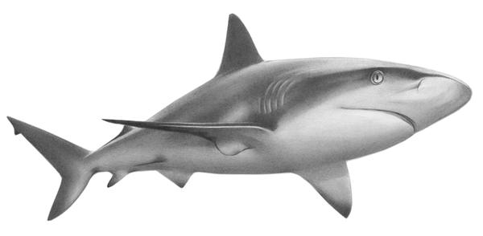
Inclusion of the Caribbean reef shark (Carcharhinus perezi) in Appendix III of the SPAW Protocol
All experts consider that the proposal follows the requirements of the guidelines.
All experts agreed that there was sufficient information presented in the proposal to support the listing of the Caribbean Reef Shark in annex III of the SPAW protocol based on:
evidence of decline of the species (criterion #1);
the precautionary approach that can be applied based on the slow life history and vulnerability to overexploitation (criterion #2);
the recognition of the species as “endangered” by the IUCN (criterion #4);
the importance of regional cooperation to protect the species, notably as it is endemic of the region (criterion#6, #7).
Consensus: the group unanimously concludes the Caribbean Reef Shark meets the criteria for listing in Annex III of the Protocol, notably based on based on the size and the decline of the population, the recognition of its threatened and endangered status, and the importance of regional and cooperative efforts for the protection and recovery of the species.
Background and terms of reference
species proposals (7)
Update of the MMAP
Recommendations for the protection and recovery of Sea turtles
Recommendations for preventing sawfish extinction
Recommendations for conserving Nassau Grouper
Notes:
La proposition d’Inscription du requin de récif des Caraïbes (Carcharhinus perezi) à l'annexe III du protocole SPAW a été soumise au CAR SPAW par le Royaume des Pays Bas le 31 juillet 2022 et au groupe de travail le 2 août 2022. Les experts ont été invités à étudier la proposition et à remplir le tableau d'évaluation correspondant.
Le 6 septembre, les experts du groupe de travail sur les espèces se sont réunis pour discuter de la proposition d'inscription du Requin de récif des Caraïbes à l'annexe III.
Tous les experts estiment que la proposition respecte les exigences des lignes directrices.
Tous les experts ont convenu qu'il y avait suffisamment les informations présentées dans la proposition pour soutenir l'inscription du Requin de récif des Caraïbes à l'annexe III du protocole SPAW en se basant sur :
des preuves du déclin de l'espèce (critère n° 1) ;
l'approche de précaution qui peut être appliquée en raison de la lenteur du cycle de vie et de la vulnérabilité à la surexploitation (critère n° 2) ;
la reconnaissance de l'espèce comme "en danger critique d'extinction" par l'UICN (critère n° 4) ;
l'importance de la coopération régionale pour protéger l'espèce, notamment parce qu'elle est endémique de la région (critère n°6, n°7).
Consensus : le groupe est unanime conclut que le Requin de récif des Caraïbes répond aux critères d'inscription sur la liste à l'annexe III du protocole SPAW, notamment sur la base de la taille et du déclin de la population, de la reconnaissance de son statut menacé et en danger, et de l'importance des efforts régionaux et de coopération pour la protection et le rétablissement de l'espèce.
Le Requin de récif des Caraïbes est présent dans tout l'ouest de l'océan Atlantique, de la Caroline du Nord (USA) au Brésil. Le Requin de récif est un mésoprédateur, ce qui signifie qu'il est à la fois un prédateur actif de petits animaux et une proie de plus gros poissons, comme le requin tigre. Cependant, dans l'écosystème récifal dans lequel ils se trouvent, les Requins de récifs peuvent également agir comme des prédateurs supérieurs, les adultes étant souvent les prédateurs supérieurs sur un récif particulier.
C. perezi était l'espèce la plus communément capturée par la pêche artisanale au requin dans la région, avec plus de 88% des individus capturés comme juvéniles ou néonates dans des eaux de moins de 30m de profondeur. L'espèce est capturée à la fois comme espèce ciblée et comme espèce accessoire dans les pêcheries de toute son aire de répartition et il existe des preuves d'un épuisement local dans les zones de forte pression de pêche. Bien qu'il soit difficile de déterminer une relation de cause à effet entre le déclin de l'espèce et la pression de pêche ou la dégradation de l'habitat, on pense que ces deux menaces sont responsables du déclin de l'espèce.

Slide 15
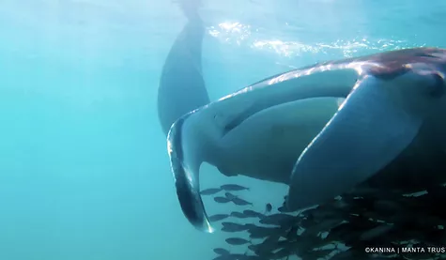
Inclusion of the Giant manta ray species (Manta birostris) in Appendix II of the SPAW Protocol
2 experts consider that the relevant criteria for inclusion in Annex II of SPAW are met and that uplisting to Annex II is warranted. They emphasised the following points:
There is clear evidence of decline (criterion #1).
recently (2019) been reassessed for the IUCN Red List and are now classified as endangered (criterion #4)
They are highly migratory species and would benefit from collaborative regional efforts (criterion #6).
2 experts invoke precautionary principle (criterion #2)
3 experts consider that Annex II listing is not justified. They point out :
Some of the information in the proposal about population status and declines is out of date, and there is very little information specific to the region (criterion #1).
IUCN status is based on very limited and outdated data(criterion #4).
Moreover, the regional management measures referenced are often related to sharks and not rays (criterion #6).
No Consensus : 2 experts conclude the Giant manta Ray meets the criteria for uplisting to SPAW Protocol Annex II, based on the content of the proposal. 3 experts consider the proposal does not present sufficient information to justify the species meets the criteria for uplisting to Annex II, based on the incomplete and outdated data presented in the proposal
Background and terms of reference
species proposals (7)
Update of the MMAP
Recommendations for the protection and recovery of Sea turtles
Recommendations for preventing sawfish extinction
Recommendations for conserving Nassau Grouper
Notes:
La proposition d’inscription de la raie manta géante (Manta birostris) à l'Annexe II du Protocole SPAW a été soumise au CAR SPAW par la France et le Royaume des Pays Bas le 31 juillet 2022 et au groupe de travail le 2 août 2022. Les experts ont été invités à étudier la proposition et à remplir le tableau d'évaluation correspondant.
Le 6 septembre, les experts du groupe de travail sur les espèces se sont réunis pour discuter de la proposition d’inscription de la Raie Manta géante à l’Annexe II du protocole SPAW.
Deux (2) experts considèrent que les critères pertinents pour l'inscription de l'espèce à l'annexe II de SPAW sont remplis et que l'inscription à l'annexe II est justifiée, Ils soulignent en particulier les points suivants :
Il existe des preuves évidentes d'un déclin mondial, notamment dans les zones soumises à une forte pression de pêche, principalement parce que les Raies Manta géantes sont capturées à la fois comme espèces ciblées et comme espèces accessoires dans le monde entier. En outre, l'espèce a un cycle biologique extrêmement lent. Cela leur confère l'un des taux maximaux d'accroissement de la population les plus faibles de tous les élasmobranches (#critère 1).
Les Raies Manta géantes ont récemment (2019) été réévaluées pour la liste rouge de l'UICN et sont désormais classées comme étant en danger (critère n° 4).
Ils sont de grands migrateurs et bénéficieraient d'une collaboration régionale (critère n° 6).
Deux (2) experts invoquent le principe de précaution (critère n°2) et rappellent que, bien qu'il n'existe pas d'estimation globale de la taille de la population de raies manta géantes, les populations locales semblent être petites dans les sites d'agrégation connus (moins de 1 000 individus).
Trois (3) experts estiment que l'inscription à l'annexe II n'est pas justifiée. Certaines des informations contenues dans la proposition sur l'état et le déclin des populations sont obsolètes, et il y a très peu d'informations spécifiques à la région (critère n° 1). Le statut UICN, principal argument utilisé pour démontrer le déclin de l'espèce, est basé sur des données très limitées et obsolètes (critère 4). De plus, les mesures de gestion régionales référencées sont souvent liées aux requins et non aux raies (critère n°6).
Pas de consensus : deux (2) experts concluent que la Raie Manta géante répond aux critères de l'inscription sur la liste supérieure l'annexe II du protocole SPAW, sur la base du contenu de la proposition. Cependant, trois experts (3) considèrent que la proposition ne présente pas suffisamment d'informations pour justifier l'inscription de l'espèce à l'annexe II, en raison des données incomplètes et périmées présentées dans la proposition.
En tant qu'espèce océanique et migratrice, la population de Raies manta des Caraïbes semble être petite, faiblement distribuée et fragmentée, et certaines données suggèrent des mouvements occasionnels à grande échelle.
Il n'existe pas d'estimation globale de la taille de la population de Raies Manta géantes. Cependant, la taille des populations sur les sites d'agrégation connus semble être faible (moins de 1 000 individus). La Raie Manta géante semble afficher un fort déclin, notamment dans les zones soumises à une forte pression de pêche.
En tant qu'espèce pélagique migratrice, souvent observée en train de se nourrir près de la surface, la Raie Manta géante est très sensible aux captures ciblées et aux prises accessoires. En outre, l'espèce se nourrit dans des habitats proches du rivage, ce qui lui fait courir un risque élevé d'interaction avec des polluants et des déchets d'origine humaine. En tant que filtreur, c'est l'une des rares espèces d'élasmobranches qui peut être vulnérable à l'ingestion de plastique. Enfin, cette espèce a un cycle de vie très lent et un taux de reproduction extrêmement faible (un seul petit par portée). Ces animaux ont une grande valeur économique et culturelle pour de nombreuses communautés dans le monde, et il existe des sites spécifiques où les communautés dépendent du tourisme de plongée basé principalement sur les Raies Manta.

Slide 16
Break

Slide 17
3- Update of the Action Plan for the Conservation of Marine Mammals (MMAP)
Background and terms of reference
species proposals (7)
Update of the MMAP
Recommendations for the protection and recovery of Sea turtles
Recommendations for preventing sawfish extinction
Recommendations for conserving Nassau Grouper
After more than a decade of MMAP-related programmatic work under the Protocol, at their 10th COP, Contracting Parties to SPAW decided to revise and update the 2008 MMAP, considering new information and developments.
Task organisation:
6 SPAW experts worked on this task, that was facilitated by SPAW RAC;
6 meetings were organised;
the whole species working group was given twice the opportunity to review the document.
Notes:
Revision du plan d’action mammiféres marins
Tous les cétacés et les lamantins sont inscrits à l'annexe II (protection totale) du Protocole (SPAW) et un plan d'action pour la conservation des mammifères marins dans la Grande Région Caraïbe (PAMM) a été élaboré et adopté en 2008 par les parties.
Après plus d'une décennie de mise en œuvre du PAMM dans le cadre du protocole, les parties contractantes à SPAW ont décidé, lors de leur 10e conférence des parties (COP), de réviser et de mettre à jour le PAMM, en prenant en compte les nouvelles informations disponibles et les développements intervenus depuis 2008.
Un group de 6 experts volontaires, facilité par le CAR SPAW, a été constitué pour réaliser ce travail. Il s’est rencontré à 6 reprises entre juillet et octobre.
L’ensemble du groupe de travail espèces a été consulté à 2 reprises pour relire la première et la seconde version du document complet.

Slide 18
3- Update of the Action Plan for the Conservation of Marine Mammals (MMAP)
The general goal of the revised MMAP is to identify for each of the priority threats to marine mammals in the region:
actions that governments and organisations from the WCR should take to develop and improve marine mammal conservation policies and practices in a 5-year timeframe;
the available resources and expertise of marine mammal networks established by the SPAW Programme.
Priority threats considered: fisheries bycatch, directed hunts and captivity, habitat degradation, pollution and marine mammal health, whale watching and associated activities, acoustic disturbance, vessel strikes, climate change.
Action areas considered: assessment, mitigation, capacity building
Background and terms of reference
species proposals (7)
Update of the MMAP
Recommendations for the protection and recovery of Sea turtles
Recommendations for preventing sawfish extinction
Recommendations for conserving Nassau Grouper
Notes:
Le document produit par le groupe de travail, a pour chaque menace identifiée comme prioritaire pour la conservation des mammifères marins dans la Caraïbe :
proposer des actions que les gouvernements et les organisations devraient entreprendre pour développer et améliorer les politiques et les pratiques de conservation des mammifères marins dans les 5 années à venir, et
présenter les ressources et l'expertise disponibles dans les réseaux d’acteurs qui travaillent sur les mammifères marins établis par le Programme SPAW.
Les menaces prioritaires ont été classées comme suit : captures accidentelles par les pêcheries, chasse et captivité, dégradation de l'habitat, pollution et santé des mammifères marins, observation commercial des mammiféres marins et activités associées, perturbations acoustiques, collisions avec les navires, et changement climatique.
Pour chaque menace prioritaire, les actions ont été classées dans 3 catégories :
l'évaluation, qui comprend le renforcement et la valorisation des connaissance scientifiques ;
L’atténuation des menaces, qui comprend des mesures de gestion et l'élaboration de politiques, ainsi que l'amélioration de la règlementation et de son application ;
le renforcement des capacités, qui comprend le renforcement des réseaux régionaux d’acteurs et le partage d'informations et de technologies.
Pour chaque menace, une courte synthèse des informations disponibles est présentée, puis un premier tableau identifie les objectifs, les actions, et les partenaires potentiels, enfin, un second tableau présente l’expertise et autres ressources disponibles dans la région.

Slide 19
4- Recommendations for the protection and recovery of the Caribbean Sea turtles
Recommendation | Lead | Approach | Priority
summarize legislation and data related to sea turtle exploitation in non-compliant Parties | WIDECAST | Review of published/unpublished data, stakeholder survey, identify gaps and barriers, submit Summary Report and Recommendations | H
identify barriers to sea turtle moratoria and best practice management in non-compliant Parties | SPAW Secretariat | Dialogue with non-compliant Parties | H
develop a strategy to address turtle bycatch in nearshore fisheries | WIDECAST | Review of published/unpublished data, stakeholder survey, identify gaps and barriers, submit Summary Report and Recommendations | H
strengthen SPAW-IAC collaboration in reducing turtle bycatch | SPAW Secretariat & SPAW RAC | Discuss renewal of the MOU, identify gaps and opportunities for new mechanism of collaboration | H
ensure compliance with SPAW Art. 14 (subsistence take) | SPAW Secretariat | Dialogue with Parties with legal exemption clauses for “traditional” or subsistence take regarding expectations for Art. 14 reporting | M
identify gaps and barriers to effective law enforcement | WIDECAST | Review of published/unpublished data, stakeholder survey, identify gaps and barriers, submit Summary Report and Recommendations | H
review/update SPAW -WIDECAST STRAP series | WIDECAST | Review of published/unpublished information, stakeholder input, national Recovery Action Plans prioritising conservation actions | M
ensure that new Parties understand/comply with protections to SPAW-listed species | SPAW Secretariat | Dialogue with prospective Parties to ensure a shared understanding of SPAW Protocol requirements, especially as these relate to turtles | In progress
Background and terms of reference
species proposals (7)
Update of the MMAP
Recommendations for the protection and recovery of Sea turtles
Recommendations for preventing sawfish extinction
Recommendations for conserving Nassau Grouper
Notes:
Lors de la réunion du groupe de travail sur les espèces du 28 juin, Trois (3) experts se sont portés volontaires pour rédiger le document "Recommandations pour la conservation des tortues marines dans la région des Caraïbes".
Le 23 août 2022, le document a été soumis a l’ensemble du GT "espèces" pour examen et le 25 août 2022, les experts du groupe de travail sur les espèces ont été invités à une réunion de présentation et validation. Le document a ensuite été revu par les experts, en fonction des commentaires faits pendant la réunion, et une dernière occasion a été donnée au GT de faire une lecture finale.
Les principales recommandations issues de ce travail sont les suivantes :
Préparer un document d'information qui résume le cadre réglementaire et toutes les données disponibles sur l'exploitation des populations de tortues de mer par les Parties SPAW
initier un dialogue avec les Parties contractantes non conformes afin d'identifier les obstacles aux moratoires sur les prélèvements de tortues de mer, ou au moins les obstacles à une gestion basée sur des critères biologiquement significatif
élaborer une stratégie pour lutter contre les prises accidentelles de tortues dans les pêcheries côtières
Cooperer avec la Convention interaméricaine pour la protection et la conservation des tortues marines (IAC) dans le but d’identifier et d’aborder les menaces envers la population des tortues luths de l’Atlantique nord-ouest.
Dialoguer avec les Parties ayant des prélèvements indigènes répondant aux besoins traditionnels de subsistance et culturels de leurs populations locales (y compris la collecte d'œufs), en vertu de l'article 14 du Protocole SPAW, de fournir des informations sur les prélévement et de soumettre un demande d'exemption si nécessaire.
Réaliser une enquete aupres des Parties de SPAW et observateurs sur l’application de la réglementation au niveau national pour aider à identifier les lacunes et les obstacles à une application efficace.
Soutenir les Parties dans l'élaboration, la révision et/ou la mise à jour de leurs plans d'action pour le rétablissement des tortues marines (STRAP)
Dialoguer avec les futures Parties signataires du Protocole SPAW, afin de garantir une compréhension commune des exigences du protocole SPAW, en particulier en ce qui concerne la protection des tortues

Slide 20
5- Recommendations for preventing sawfish extinction in the Wider Caribbean Region
Task | Leads | Approach | Priority
Strict sawfish protections in priority countries | Focal Points, RAC | Dialogue with priority countries | H
Education and enforcement programs, particularly in priority countries | Focal Points, observers | Dialogue and collaboration between the Focal Points from priority countries and observers | M
Fishery management measures, particularly in priority countries | Focal Points, observers | Review of Summary Report on sea turtle bycatch in nearshore fisheries and development of complementary measures for sawfish | H
Research and protections for critical sawfish habitats | Observers, academic partners | Review of Protected Areas management plans and published/unpublished literature | M
A Regional Plan of Action (RPOA) for Sawfish Recovery | Focal Points, observers, academic partners, sawfish experts | Review of published/unpublished literature and stakeholder input. | L
Background and terms of reference
species proposals (7)
Update of the MMAP
Recommendations for the protection and recovery of Sea turtles
Recommendations for preventing sawfish extinction
Recommendations for conserving Nassau Grouper
Notes:
Lors de la réunion du groupe de travail sur les espèces du 28 juin, 2 experts se sont portés volontaires pour rédiger le document "Recommandations pour la conservation du Poisson-scie dans la région des Caraïbes".
Le 18 août 2022, le document "Recommandations pour la conservation du Poisson-scie dans la région des Caraïbes" a été soumis au GT "espèces entières" pour examen. Puis Le 22 août 2022, les experts du groupe de travail sur les espèces ont été invités à une réunion de validation. Les experts (4) se sont réunis pour discuter de ces recommandations pour la conservation du Poisson-scie dans la grande region Caraïbes. Le document a ensuite été revu par les experts, en fonction des commentaires faits pendant la réunion, et une dernière occasion a été donnée au GT de faire une lecture finale.
Les principales recommandations issu de ce travail sont les suivantes :
Supporter les pays afin de définir des réglementations nationales pour interdire explicitement et spécifiquement la pêche, la mise à mort, la rétention, la vente et le commerce du poisson-scie
Développer des programmes de sensibilisation pour mettre en œuvre des mesures de protection et promouvoir la remise à l'eau du poisson-scie en toute sécurité
Accompagner la mise en œuvre de mesures de gestion de la pêche, visant à minimiser les prises volontaire ou non des poisson-scie
Localiser et protéger les habitats critiques du poisson-scie, en particulier les mangroves, dans toute la région
Etablir un plan d'action régional (RPOA) pour le rétablissement du poisson-scie afin de rehausser le profil de l’espèce et de faciliter l’alignement, la coopération, le partage de l’information et le renforcement des capacités parmi les Parties contractantes SPAW.

Slide 21
6- Recommendations for conserving Nassau Grouper in the Wider Caribbean Region
SPAW CP assist WECAFC in the implementation of the Regional Fish Spawning Aggregation plan and implements harmonized closures for Nassau Groupe fishing,
SPAW CP Parties implement additional measures to seasonal closure deemed appropriate at the national level,
SPAW RAC and secretariat strenghten collaboration with WECAFC and GCFI and CRFM to support capacity building and communication and outreach efforts,
SPAW species and PA WG consider opportunities to improve MPA management and protection for Nassau grouper
Background and terms of reference
species proposals (7)
Update of the MMAP
Recommendations for the protection and recovery of Sea turtles
Recommendations for preventing sawfish extinction
Recommendations for conserving Nassau Grouper
Notes:
Lors de la réunion du groupe de travail sur les espèces du 28 juin, un expert s'est porté volontaire pour rédiger le document "Recommandations pour la conservation du Mérou de Nassau dans la région des Caraïbes".
Le 9 août 2022, le document a été soumis a l’ensemble du GT "espèces" pour examen.
Et Le 17 août 2022, les experts du groupe de travail sur les espèces ont été invités à une réunion de presentation et validation. Le document a ensuite été revu par les experts, en fonction des commentaires faits pendant la réunion, et une dernière occasion a été donnée au GT de faire une lecture finale.
Les principales recommandations issu de ce travail sont les suivantes :
Les parties contractantes SPAW aident la COPACO à mettre en œuvre le plan régional de gestion des pêches pour les agrégats de frai de poissons en soutenant et en veillant à ce que leurs départements ou ministères de la pêche ou autres départements ou ministères appropriés mettent en œuvre et appliquent des fermetures saisonnières harmonisées pour toute la pêche commerciale et récréative du mérou de Nassau, au moins pour la période allant du 1er décembre au 31 mars. Une saison de fermeture régionale harmonisée est essentielle pour protéger la reproduction du mérou de Nassau et est vitale pour la survie de l'espèce et pour assurer une pêche durable en dehors des saisons de fermeture.
Les Parties contractantes de SPAW mettent en œuvre des mesures supplémentaires de fermeture saisonnière jugées appropriées au niveau national. Les parties contractantes doivent être attentives à appliquer le principe de précaution aux stratégies de gestion nationales afin de tenir compte des lacunes en matière d'information, en particulier compte tenu du statut de danger critique d'extinction de cette espèce et du déclin continu de la population. Les plans de gestion nationaux complètent les actions au niveau régional et sont nécessaires pour guider la gestion des ressources entre les pays ayant des cadres réglementaires différents. Ces plans devraient prévoir un suivi et une évaluation accrus de l'adéquation des mesures de gestion de la pêche et de leur application.
Le secrétariat du SPAW et le CAR-SPAW peuvent contribuer à la mise en œuvre du plan régional de de gestion des pêches pour les agrégats de frai de poissons en recherchant des possibilités de collaboration et de coopération avec le secrétariat de la COPACO et d'autres organisations régionales de pêche, telles que le GCFI (Gulf and Caribbean Fisheries Institute) et le CRFM (Caribbean Regional Fisheries Mechanism), le cas échéant, pour soutenir le renforcement des capacités et les efforts de communication et de sensibilisation, y compris le développement d'outils de communication et de sensibilisation.
Le STAC devrait demander au groupe de travail sur les espèces SPAW et au groupe de travail sur les aires protégées d'entreprendre une tâche conjointe à soumettre à la prochaine réunion du STAC afin d'examiner les possibilités d'améliorer la gestion et la protection des AMP pour le mérou de Nassau, y compris dans les AMP inscrites sur la liste SPAW, qui sont connues pour protéger d'importants sites d'agrégation de frai;

Slide 22
Feed back from experts
General consideration : need for more diversity of experts (from more CP) and more objectivity
Notes:
Lors de cette fin de biennale et faisant suite aux groupe de travail nous avons pris la liberté de soumettre un document de satisfaction aux experts.
Les résultats sur le graphique représentent que le voit ici sont une compilations des avis des experts tout groupe de travail confondu et vous a déjà était présenté par lucile Rossin precedememnt donc je ne vais pas revenir sur l’analyse de ce graphique mais seulement souligner qu’en ce qui concerne le groupe de travail ont note qu’il est important d’avoir une plus grande diversité d’expert afin de multiplier et d’objectiver les travaux et avis.

Slide 23
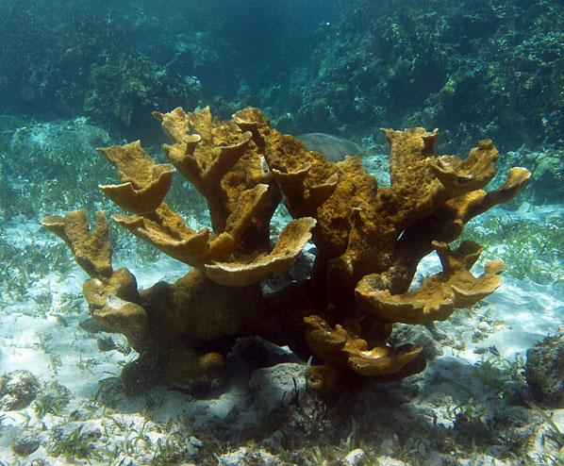
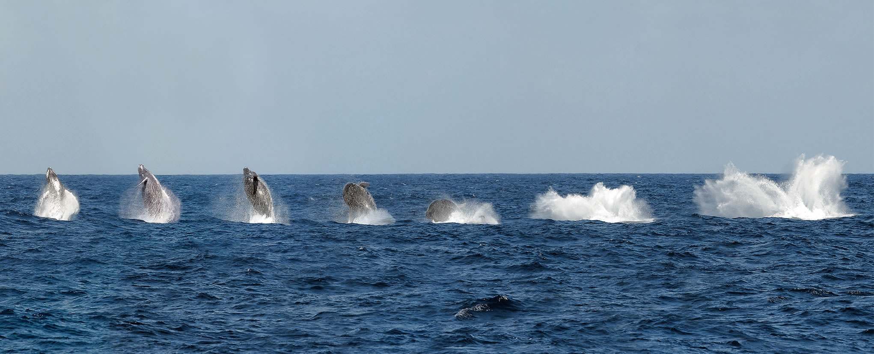
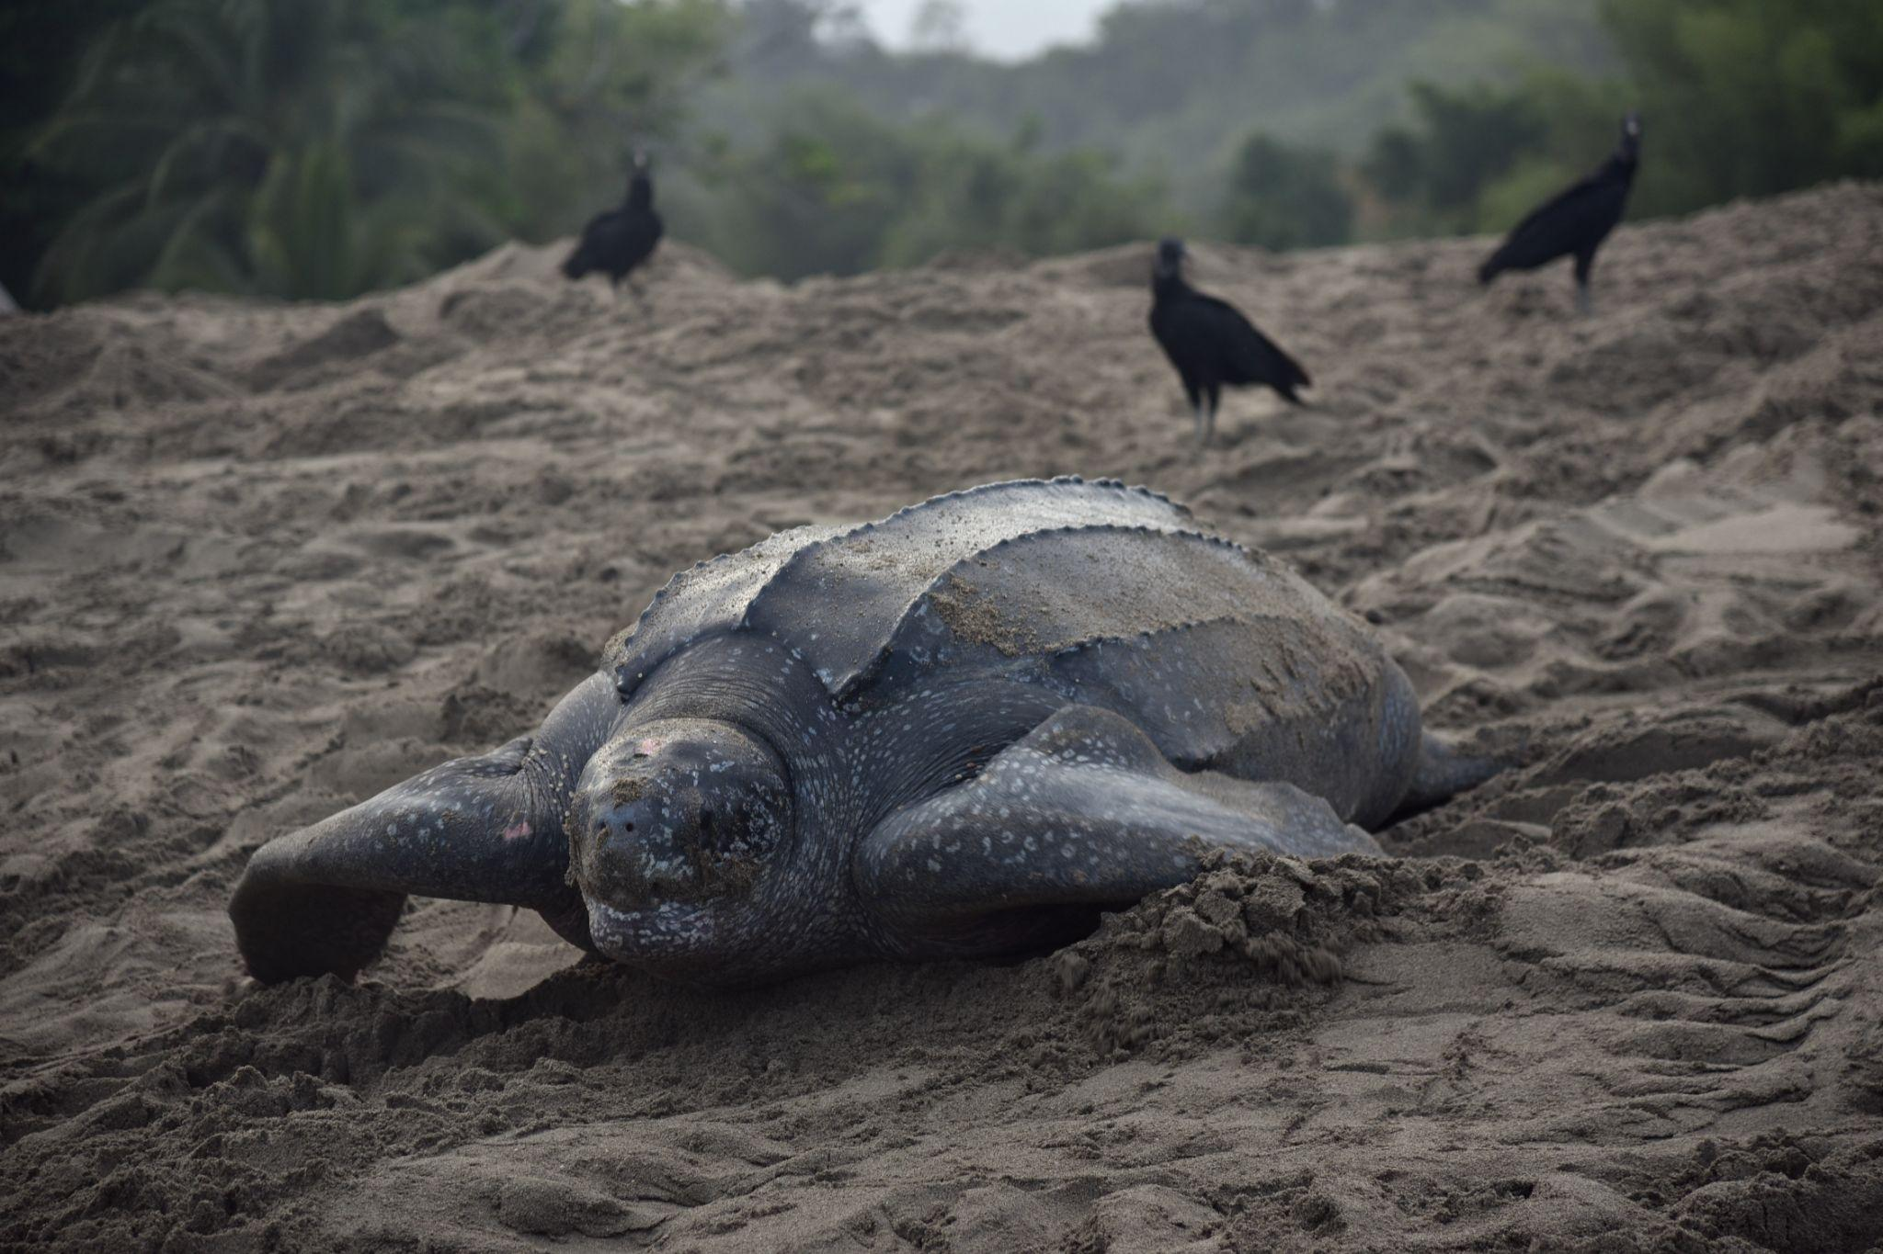
Thank you for your attention

